Slide 1
APLIKOVANÁ ELEKTRONIKA · LEKCIA 11
Zosilňovacie zapojenie so spoločným emitorom
Ako tranzistor v aktívnej oblasti zosilní malý striedavý signál
Tematický celok 10 · Zosilňovacie zapojenia s tranzistorom

Slide 2
OPAKOVANIE
Predtým, než začneme…
Tri otázky z minulej hodiny — pracovné oblasti a prúdové zosilnenie β.
Aplikovaná elektronika · Lekcia 11 · Opakovanie
2

Slide 3
OPAKOVANIE · ĽAHŠIA OTÁZKA
01 / 03
1
Aký vzorec platí pre kolektorový prúd tranzistora v aktívnej oblasti?
ODPOVEĎ
I_{C} = β × I_{B} — kolektorový prúd je β-násobkom (oveľa menšieho) bázového prúdu.
Aplikovaná elektronika · Lekcia 11 · Kvíz
3

Slide 4
OPAKOVANIE · STREDNÁ NÁROČNOSŤ
02 / 03
2
Prečo pri návrhu tranzistorového spínača volíme bázový prúd I_{B} s veľkou rezervou?
ODPOVEĎ
Lebo β sa líši kus od kusu aj s teplotou — zámerná rezerva („overdrive“) zaručí spoľahlivé zopnutie (saturáciu) aj pri nižšom β iného kusu tranzistora.
Aplikovaná elektronika · Lekcia 11 · Kvíz
4

Slide 5
OPAKOVANIE · NÁROČNEJŠIA OTÁZKA
03 / 03
3
V ktorej pracovnej oblasti tranzistor podľa vzorca I_{C} = β × I_{B} skutočne „zosilňuje“ signál?
ODPOVEĎ
V aktívnej oblasti — presne tá je dnes základom nového zosilňovacieho zapojenia, ktorému sa venujeme celú hodinu.
Aplikovaná elektronika · Lekcia 11 · Kvíz
5

Slide 6
PROGRAM HODINY
Plán dnešnej hodiny (≈ 55 minút)
A
Od spínača k zosilňovaču
≈ 20 min
Aktívna oblasť ako zosilňovač, zapojenie, úloha a mechanizmus jednotlivých súčiastok (vrátane výpočtu kondenzátorov).
B
Pracovný bod (predpätie)
≈ 20 min
Návrh R1, R2, RE a RC od nuly, potom jednosmerná analýza: U_{B}, I_{E}, U_{CE} a záťažová priamka.
C
Striedavé zosilnenie
≈ 15 min
Výpočet zosilnenia A_{v} a výstupného signálu — vrátane fázového posunu o 180°.
Úvod
6

Slide 7
A
BLOK A
Od spínača k zosilňovaču
Aktívna oblasť ako motor zosilňovacieho zapojenia
Aplikovaná elektronika · Lekcia 11
7

Slide 8
BLOK A · MOTIVÁCIA
Od digitálneho spínača k analógovému zosilňovaču
Lekcia 10 využívala tranzistor len v dvoch krajných stavoch — v závernej oblasti (vypnutý) a v saturácii (naplno zopnutý), teda digitálne. Dnes využijeme tretiu, prostrednú oblasť — aktívnu — kde platí I_{C} = β × I_{B}: malá zmena bázového prúdu (alebo napätia U_{BE}) spôsobí PROPORCIONÁLNE väčšiu zmenu kolektorového prúdu. Ak tranzistor udržíme trvalo v aktívnej oblasti a na bázu privedieme malý striedavý signál, na kolektore dostaneme rovnaký signál, len oveľa väčší — to je zosilňovač.
SPÍNAČ (LEKCIA 10)
ZOSILŇOVAČ (DNES)
Tranzistor skáče medzi dvomi krajnými stavmi — závierna oblasť (I_{C} ≈ 0) a saturácia (I_{C} limitovaný záťažou). Výstup je digitálny: buď „vypnuté“, alebo „naplno zapnuté“, nič medzitým.
Tranzistor zostáva trvalo v aktívnej oblasti, v tzv. pracovnom bode. Malý striedavý signál na báze rozkýva I_{C} plynulo okolo tohto bodu — výstup je analógový, spojitý obraz vstupu, len väčší (a otočený).
Zosilňovač so spoločným emitorom
8

Slide 9
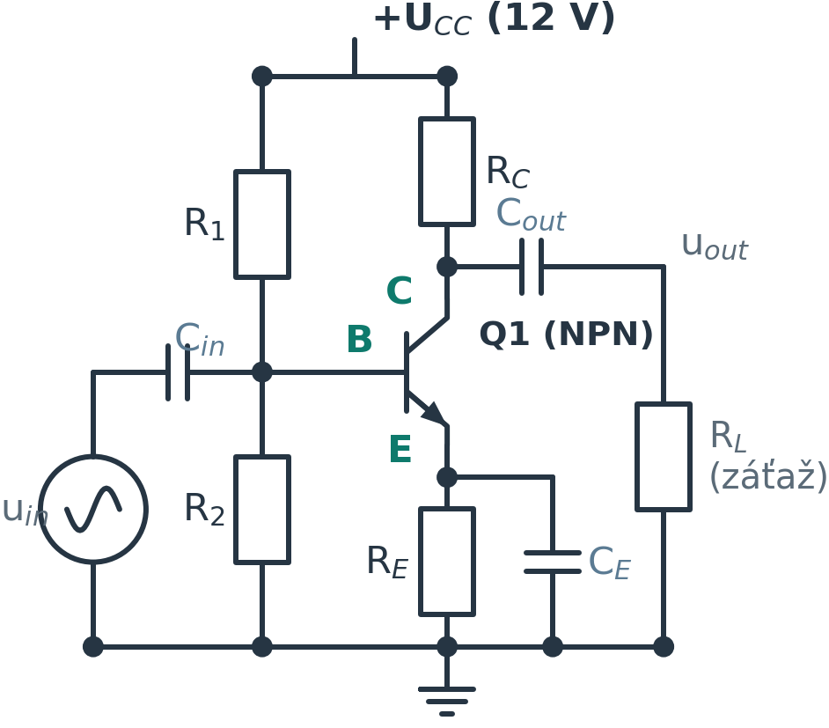
BLOK A · ZAPOJENIE
Zosilňovač so spoločným emitorom
Názov „so spoločným emitorom“ znamená, že emitor je (striedavo) spoločný pre vstupný aj výstupný obvod — vstupný signál privádzame medzi bázu a emitor, výstupný odoberáme medzi kolektor a emitor. R1 a R2 nastavujú jednosmerný pracovný bod, RC a RE ho ustaľujú, CE a väzobné kondenzátory oddeľujú striedavý signál od jednosmerných napätí.
Zosilňovač so spoločným emitorom
9

Slide 10
BLOK A · SÚČIASTKY
Úloha jednotlivých súčiastok v obvode
R1, R2
Deličové predpätie — nastavujú jednosmerné napätie na báze, a tým celý pracovný bod (Blok B).
RC, RE
RC premieňa zmenu I_{C} na zmenu napätia (výstup); RE stabilizuje pracovný bod voči zmenám β a teploty.
CE (bypass)
Pre striedavý signál skratuje RE na zem — bez neho by RE brzdil zosilnenie (pozri bonus na konci).
Cin, Cout
Väzobné kondenzátory — prepúšťajú striedavý signál, ale blokujú jednosmerné napätie medzi stupňami.
Zosilňovač so spoločným emitorom
10

Slide 11
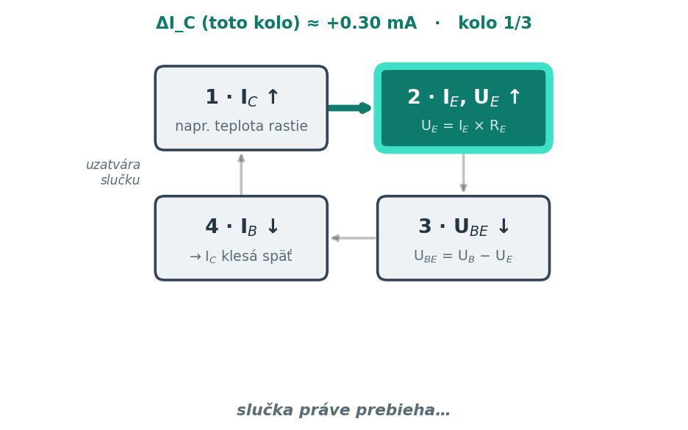
BLOK A · MECHANIZMUS
Ako RE naozaj stabilizuje pracovný bod
R1 a R2 nastavia napätie U_{B} — to je pevné, od tranzistora nezávislé. Ale prúd I_{C} (a teda aj I_{E}) závisí od β, ktoré sa mierne líši kus od kusu a mení sa s teplotou. RE premieňa každú takú zmenu na signál, ktorý pôsobí presne opačným smerom — ide o zápornú, stabilizujúcu spätnú väzbu:
I_{C} stúpne (napr. teplota rastie, alebo iný kus s vyšším β).
1
I_{E} stúpne → U_{E} = I_{E} × RE stúpne.
2
U_{BE} = U_{B} − U_{E} KLESÁ (U_{B} je pevné, dané deličom).
3
I_{B} klesá → I_{C} sa vracia späť nadol.
4
▶ prehrať animáciu slučky
Toto je záporná spätná väzba: odchýlka I_{C} sama vytvorí zmenu, ktorá pôsobí PROTI tejto odchýlke — výsledný I_{C} sa ustáli oveľa bližšie k pôvodnej hodnote, než keby RE vôbec nebolo. Väčšie RE → silnejšia stabilizácia, ale aj väčší jednosmerný úbytok napätia (menej priestoru pre U_{CE}).
Zosilňovač so spoločným emitorom
11

Slide 12
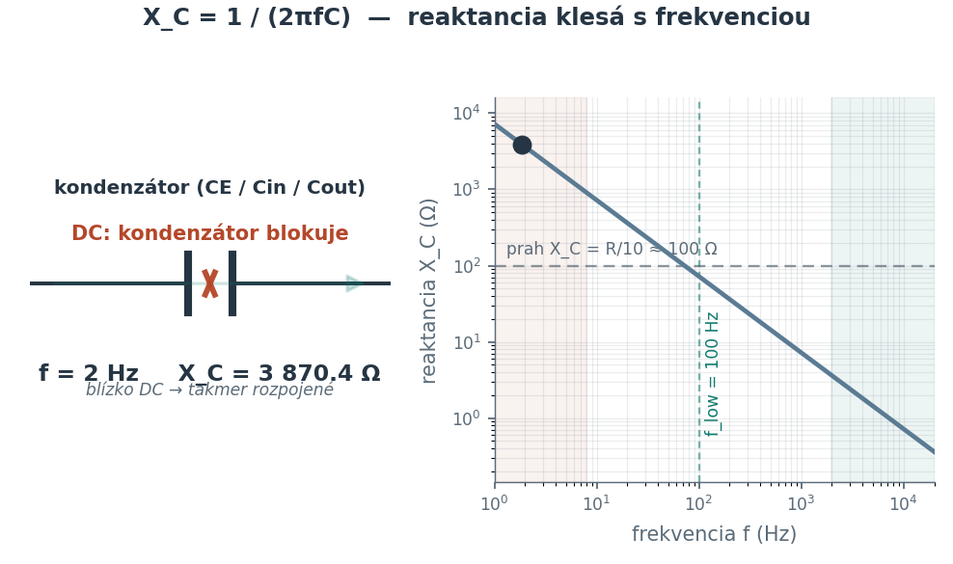
BLOK A · MECHANIZMUS
Prečo CE, Cin a Cout „fungujú“ len pre striedavý signál
Kondenzátor kladie prúdu odpor (reaktanciu) X_C = 1 / (2πfC), závislý od frekvencie f. Pri jednosmernom prúde (f = 0) je X_C nekonečné — správa sa ako rozpojený obvod. Pri dostatočne vysokej frekvencii je X_C takmer nulové — správa sa takmer ako skrat. Presne tento rozdiel využívame trikrát v tom istom obvode:
CE — OBCHÁDZA RE
Pri DC (rozpojené) drží RE stabilný pracovný bod. Pri AC (skrat) je RE skratované → plné zosilnenie A_{v} = −RC/r_{e}.
CIN, COUT — ODDEĽUJÚ DC, PREPÚŠŤAJÚ AC
Pri DC blokujú napätie medzi stupňami (nezávislé pracovné body). Pri AC prejde signál takmer bez straty.
▶ prehrať animáciu
Aká veľká má byť kapacita? Pravidlo: X_C má byť aspoň 10× menšie než odpor, cez ktorý AC signál tečie, pri najnižšej frekvencii f, ktorú chceme ešte prepustiť. Príklad pri f = 100 Hz: pre CE (vidí RE = 1 kΩ) vychádza X_C ≤ 100 Ω → C ≳ 16 µF → voľba štandardnej hodnoty 22 µF. Pre Cin (vidí R1∥R2 ≈ 3,9 kΩ) vychádza C ≳ 4,1 µF → voľba 4,7 µF. Pre Cout je postup identický, len s odporom (RC+RL) na výstupnej strane.
Zosilňovač so spoločným emitorom
12

Slide 13
B
BLOK B
Pracovný bod (predpätie)
Jednosmerná analýza obvodu — kde presne tranzistor „pokojne sedí“
Aplikovaná elektronika · Lekcia 11
13

Slide 14
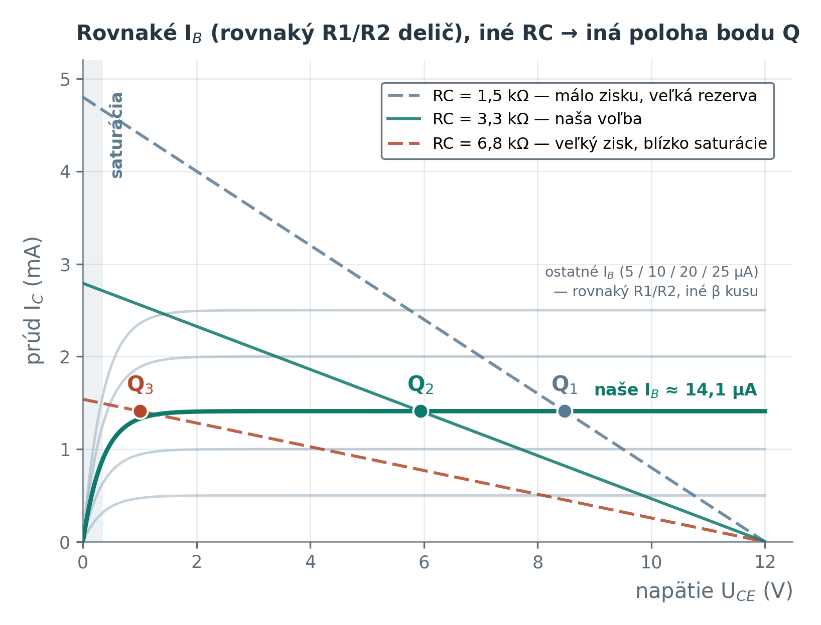
BLOK B · MOTIVÁCIA
Prečo potrebujeme pracovný bod
Bez jednosmerného predpätia by tranzistor buď vôbec neviedol (I_{B} ≈ 0, celá záporná polvlna signálu by sa orezala), alebo by sa hneď saturoval (celá kladná polvlna by sa orezala) — v oboch prípadoch skreslený, nepoužiteľný výstup. Riešenie: R1 a R2 nastavia tranzistoru „pokojový“ jednosmerný bod Q niekde v strede aktívnej oblasti — a striedavý signál sa potom okolo neho môže voľne kývať oboma smermi.
Q1, Q2, Q3: rovnaký R1/R2 delič (rovnaké I_{B}), len iné RC — presný postup návrhu RC je v Bloku B (str. 16).
Pracovný bod (predpätie)
14

Slide 15
BLOK B · NÁVRH I
Ako v skutočnosti zvolíme R1, R2 a RE
V Bloku B doteraz sme R1, R2, RE dostali „hotové“ zo schémy. V praxi ich musí niekto najprv navrhnúť — tu je bežný postup, krok za krokom, na presne tých istých hodnotách, aké má naša schéma:
POSTUP NÁVRHU
VÝSLEDNÉ HODNOTY
1
Zvoľ U_{CC} a cieľový pracovný bod I_{C},Q ≈ 1,4 mA (blízko stredu záťažovej priamky).
R2 = U_{B} / I2
= 2,11 V / 0,45 mA ≈ 4,7 kΩ
2
Zvoľ prúd deličom I2 ≈ 0,45 mA — rádovo desiatky× väčší než I_{B}, aby U_{B} takmer nezávisel od konkrétneho β.
R1 = (U_{CC} − U_{B}) / I2
= 9,89 V / 0,45 mA ≈ 22 kΩ
3
Zvoľ úbytok U_{E} ≈ 1,4 V na RE (bežne 10 – 20 % z U_{CC} — kompromis stabilita vs. využitie napájania).
RE = U_{E} / I_{C},Q
= 1,41 V / 1,41 mA ≈ 1 kΩ
4
Dopočítaj U_{B} = U_{E} + U_{BE} ≈ 1,4 + 0,7 = 2,11 V.
presne hodnoty z našej schémy
Pracovný bod (predpätie)
15

Slide 16
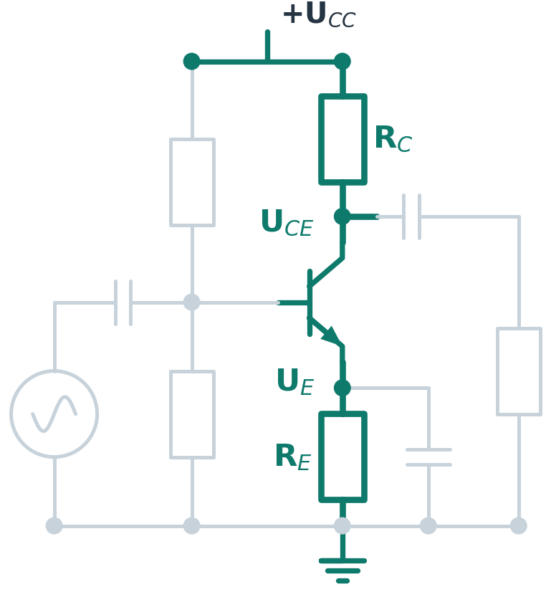
BLOK B · NÁVRH II
Ako zvolíme RC — kompromis medzi polohou Q a ziskom
RC ovplyvňuje naraz DVE veci: (1) jednosmernú polohu bodu Q — U_{CE},Q = U_{CC} − I_{C},Q×(RC+RE), a (2) striedavé zosilnenie — A_{v} = −RC / r_{e} (Blok C). Väčšie RC teda znamená väčšie zosilnenie, ale aj bod Q bližšie k saturácii (menší priestor pre rozkmit signálu).
CIEĽ: SYMETRICKÝ ROZKMIT
NAŠA VOĽBA: RC = 3,3 kΩ
Aby mal striedavý signál rovnaký priestor „hore“ aj „dole“ bez orezania, navrhujeme bod Q do stredu záťažovej priamky:
Skutočné U_{CE},Q s RC = 3,3 kΩ (Blok B3): ≈ 5,9 V — mierne nad presným stredom, ale stále bezpečne v aktívnej oblasti, ďaleko od saturácie aj od závernej oblasti.
U_{CE},Q ≈ (U_{CC} − U_{E}) / 2 ≈ (12 − 1,4) / 2 ≈ 5,3 V
RC = (U_{CC} − U_{E} − U_{CE},Q) / I_{C},Q ≈ 5,3 V / 1,41 mA ≈ 3,75 kΩ
A_{v} = −RC / r_{e} = −3,3 kΩ / 17,7 Ω ≈ −186
Najbližšia štandardná hodnota (rad E12) je buď 3,3 kΩ, alebo 3,9 kΩ — obe sú v praxi úplne v poriadku.
Rovnaké RC teda súčasne definuje aj DC polohu, aj AC zosilnenie — to je práve to prepojenie medzi Blokom B a Blokom C.
KVL slučka:
U_{CC}→RC→tranzistor→RE→GND
Pracovný bod (predpätie)
16

Slide 17
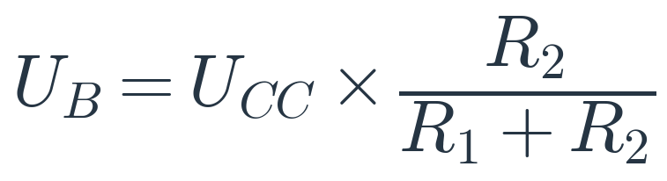

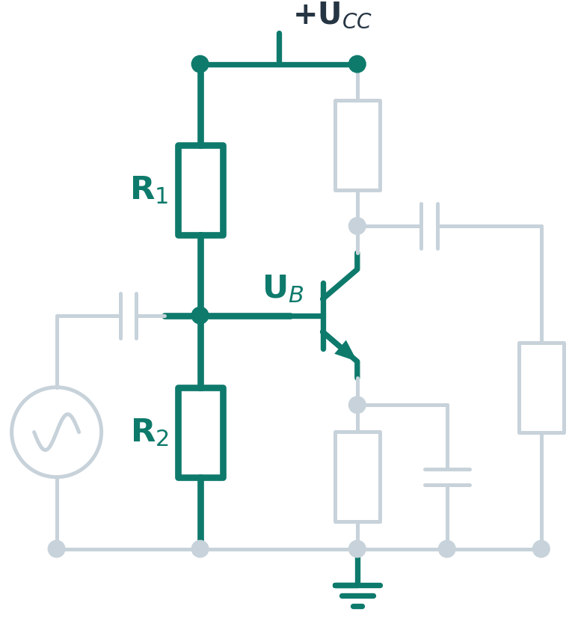
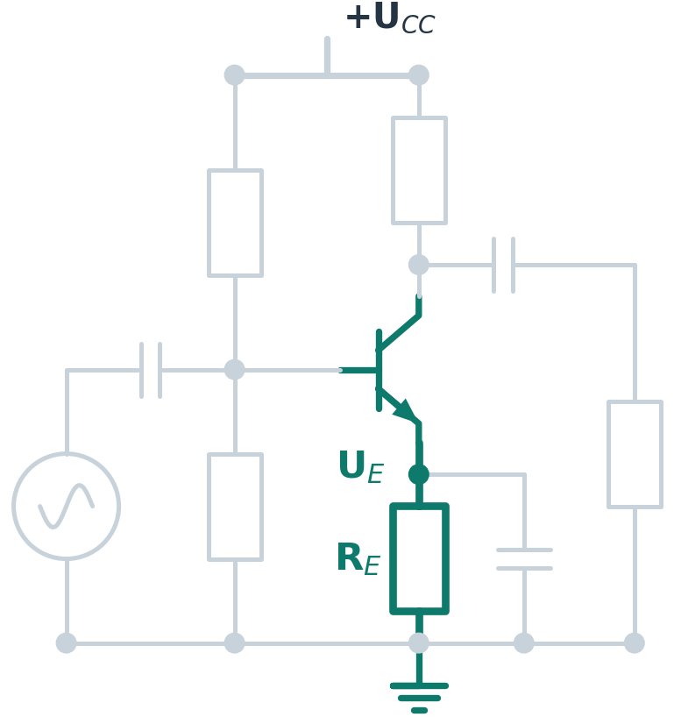
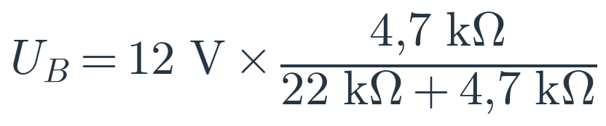

BLOK B · VÝPOČET I
Napätie na báze a prúd I_{E}
Príklad zo schémy: U_{CC} = 12 V, R1 = 22 kΩ, R2 = 4,7 kΩ, RE = 1 kΩ, U_{BE} ≈ 0,7 V. Napätie na báze určuje odporový delič R1/R2 (za predpokladu, že bázový prúd deličový prúd výrazne nezaťaží):
1 · Napätie na báze U_{B}
2 · Prúd I_{E} ≈ I_{C}
U_{B} ≈ 2,11 V
I_{E} ≈ 1,41 mA
delič R1/R2 → U_{B}
vetva RE → I_{E}
Pracovný bod (predpätie)
17

Slide 18
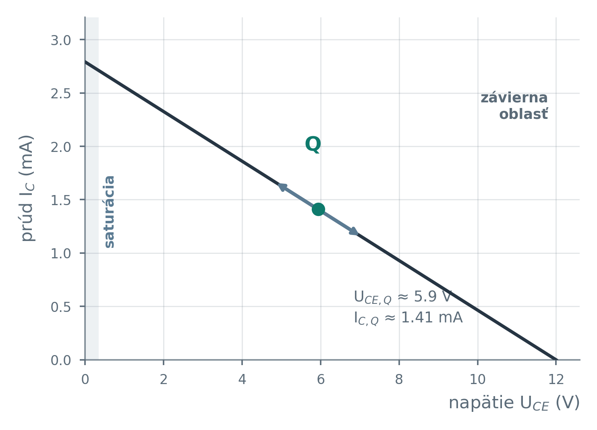
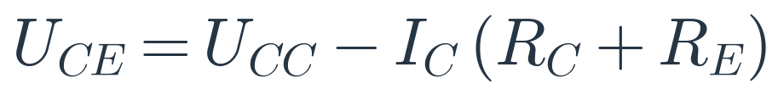

BLOK B · VÝPOČET II
Napätie U_{CE} a poloha bodu Q
Zo známeho I_{C} dopočítame napätie U_{CE} (kolektor–emitor) — koľko z U_{CC} „zostane“ tranzistoru po odpočítaní úbytkov na RC a RE (RC = 3,3 kΩ):
U_{CE} ≈ 5,9 V
U_{CE},Q ≈ 5,9 V leží pohodlne medzi saturáciou (≈ 0 V) a závernou oblasťou (12 V) — bod Q je takmer v strede záťažovej priamky, takže má AC signál dosť priestoru vykývať sa oboma smermi bez orezania.
Pracovný bod (predpätie)
18

Slide 19
C
BLOK C
Striedavé zosilnenie
Koľko väčší — a akým smerom — je výstupný signál
Aplikovaná elektronika · Lekcia 11
19

Slide 20
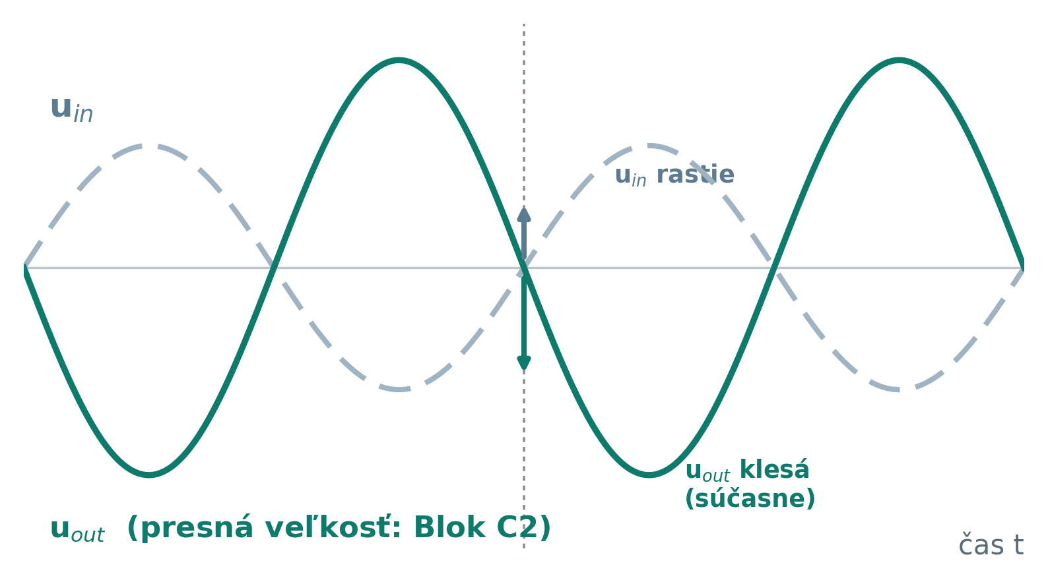
BLOK C · MOTIVÁCIA
Ako veľký (a akým smerom) bude výstup
Pracovný bod Q už poznáme (Blok B). Teraz naň privedieme malý striedavý signál u_{in}. Keď u_{in} mierne stúpne, stúpne aj U_{BE}, a teda aj I_{C} (aktívna oblasť, I_{C} = β × I_{B}) — väčší I_{C} spôsobí VÄČŠÍ úbytok napätia na RC, takže U_{CE} (výstup) v tom istom okamihu KLESNE. Výstup je preto vždy v protifáze voči vstupu — otočený o 180°.
u_{in} stúpne →
U_{BE} stúpne → I_{C} stúpne → väčší úbytok na RC → U_{CE} (u_{out}) KLESNE
Otázka pre žiakov pred odkrytím vzorca: bude výstupný signál väčší, alebo menší než vstupný — a prečo tranzistor vôbec dokáže niečo „zosilniť“, keď platí zákon zachovania energie? (Odpoveď: energiu signálu nedodáva tranzistor sám — dodáva ju napájací zdroj U_{CC}, tranzistor len malým signálom RIADI jej tok.)
Striedavé zosilnenie
20

Slide 21
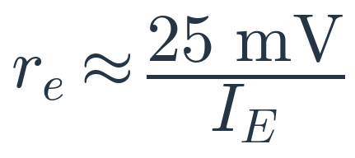

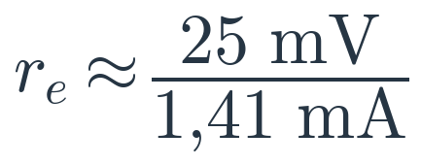

BLOK C · VÝPOČET
Vnútorný odpor r_{e} a zosilnenie A_{v}
Priechod báza–emitor je fyzicky obyčajná dióda — má vnútorný (dynamický) odpor r_{e}, ktorý závisí od pracovného prúdu I_{E} (odhad pri izbovej teplote: 25 mV / I_{E}). Zo r_{e} a RC potom dostaneme napäťové zosilnenie stupňa:
1 · Vnútorný odpor r_{e}
2 · Napäťové zosilnenie A_{v}
r_{e} ≈ 17,7 Ω
A_{v} ≈ −186
Striedavé zosilnenie
21

Slide 22

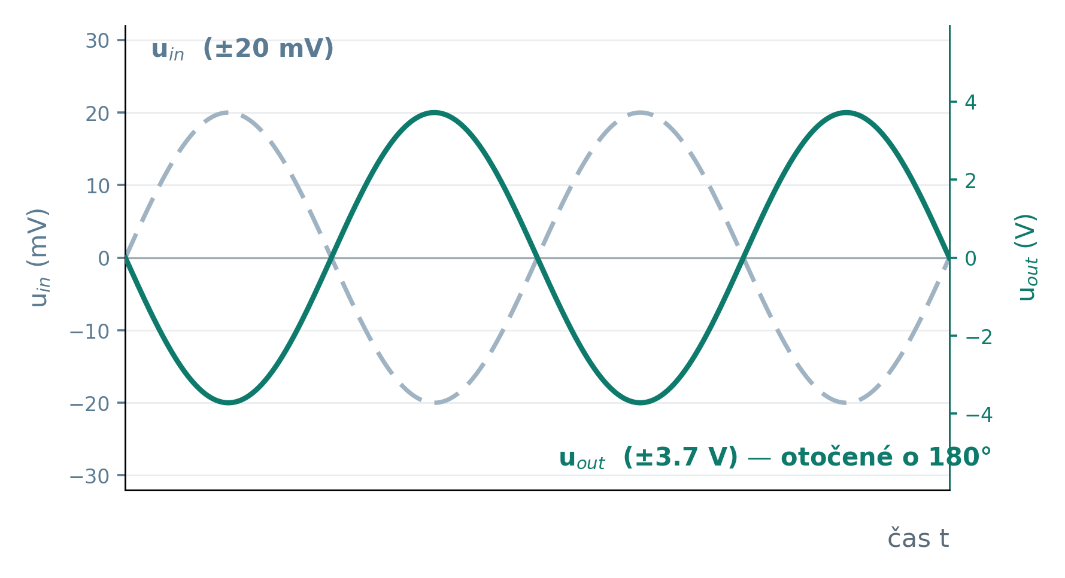

BLOK C · VÝSLEDOK
Výstupný signál — zväčšený a otočený
Malý vstupný signál u_{in} = ±20 mV vynásobíme zosilnením A_{v}:
u_{out} ≈ −3,7 V
Zápisom „−“ v A_{v} aj vo výsledku vyjadrujeme, že u_{out} je oproti u_{in} otočené o 180° — presne to isté zistenie z C1, len teraz aj číselne. Znamienko „−“ neznamená menší signál, len opačnú fázu.
Striedavé zosilnenie
22

Slide 23
ZHRNUTIE HODINY
Čo sme dnes prebrali
A
Zapojenie so spoločným emitorom
R1/R2 nastavujú pracovný bod, RC/RE ho ustaľujú, CE a väzobné kondenzátory Cin/Cout oddeľujú striedavý signál od jednosmerných napätí.
B
Pracovný bod (predpätie)
U_{B} z odporového deliča, I_{E} ≈ I_{C} = (U_{B} − U_{BE})/RE, U_{CE} = U_{CC} − I_{C}(RC+RE) — bod Q má sedieť v strede záťažovej priamky.
C
Striedavé zosilnenie
r_{e} ≈ 25 mV/I_{E}, A_{v} ≈ −RC/r_{e}, u_{out} = A_{v} × u_{in} — výstup je zväčšený a otočený o 180° voči vstupu.
KĽÚČOVÝ VZOREC
napäťové zosilnenie — záporné znamienko = fázový posun o 180°
Tematický celok 10 (Zosilňovacie zapojenia s tranzistorom) pokračuje ďalšími zapojeniami.
Aplikovaná elektronika · Lekcia 11
23

Slide 24
RÝCHLY KVÍZ
Overme si, čo už viete
Deväť otázok priamo z dnešnej hodiny — zapojenie, pracovný bod a zosilnenie.
Aplikovaná elektronika · Lekcia 11
24

Slide 25
KVÍZ · ĽAHŠIA OTÁZKA
01 / 09
1
Čo znamená v názve zapojenia „so spoločným emitorom“?
ODPOVEĎ
Emitor je (striedavo) spoločný pre vstupný aj výstupný obvod — signál privádzame medzi bázu a emitor, odoberáme medzi kolektor a emitor.
Aplikovaná elektronika · Lekcia 11 · Kvíz
25

Slide 26
KVÍZ · ĽAHŠIA OTÁZKA
02 / 09
2
Akú úlohu majú kondenzátory Cin a Cout v zapojení?
ODPOVEĎ
Prepúšťajú striedavý signál, ale blokujú jednosmerné napätie — oddeľujú pracovný bod tohto stupňa od zdroja signálu a od záťaže.
Aplikovaná elektronika · Lekcia 11 · Kvíz
26

Slide 27
KVÍZ · STREDNÁ NÁROČNOSŤ
03 / 09
3
RE je súčasťou jednosmernej analýzy pracovného bodu, ale kondenzátor CE ho pre striedavý signál „vyradí“. Prečo tam RE vôbec je?
ODPOVEĎ
RE stabilizuje jednosmerný pracovný bod (kompenzuje zmeny β a teploty), CE ho pre striedavý signál skratuje na zem, aby RE nebrzdil zosilnenie.
Aplikovaná elektronika · Lekcia 11 · Kvíz
27

Slide 28
KVÍZ · STREDNÁ NÁROČNOSŤ
04 / 09
4
Prečo má pracovný bod Q sedieť približne v strede záťažovej priamky?
ODPOVEĎ
Aby mal striedavý signál dosť priestoru vykývať sa oboma smermi bez orezania (clippingu) v saturácii, alebo v závernej oblasti.
Aplikovaná elektronika · Lekcia 11 · Kvíz
28

Slide 29
KVÍZ · STREDNÁ NÁROČNOSŤ
05 / 09
5
Čo vyjadruje vzorec A_{v} ≈ −RC / r_{e}?
ODPOVEĎ
Napäťové zosilnenie stupňa — pomer výstupného a vstupného striedavého napätia. Záporné znamienko znamená fázový posun o 180°, nie menší signál.
Aplikovaná elektronika · Lekcia 11 · Kvíz
29

Slide 30
KVÍZ · NÁROČNEJŠIA OTÁZKA
06 / 09
6
Prečo je výstupný signál oproti vstupnému otočený o 180°?
ODPOVEĎ
Keď u_BE (a teda u_{in}) stúpne, stúpne aj I_{C} — väčší úbytok na RC spôsobí, že U_{CE} (výstup) v tom istom okamihu KLESNE. Preto sú vstup a výstup vždy v protifáze.
Aplikovaná elektronika · Lekcia 11 · Kvíz
30

Slide 31
KVÍZ · NÁROČNEJŠIA OTÁZKA
07 / 09
7
Tranzistor má I_{E} ≈ 2 mA. Aký je odhadovaný vnútorný odpor r_{e} (pri izbovej teplote)?
ODPOVEĎ
r_{e} ≈ 25 mV / I_{E} = 25 mV / 2 mA = 12,5 Ω — vyšší pracovný prúd znamená MENŠÍ r_{e}, a teda pri rovnakom RC väčšie zosilnenie.
Aplikovaná elektronika · Lekcia 11 · Kvíz
31

Slide 32
KVÍZ · NÁROČNEJŠIA OTÁZKA
08 / 09
8
Čo sa stane, ak je vstupný striedavý signál príliš veľký?
ODPOVEĎ
Pracovný bod vybehne mimo aktívnej oblasti (do saturácie alebo do závernej oblasti) — výstup sa zhora alebo zdola oreže (clipping) a signál sa skreslí.
Aplikovaná elektronika · Lekcia 11 · Kvíz
32

Slide 33
KVÍZ · NAJNÁROČNEJŠIA OTÁZKA
09 / 09
9
Ak by sme z obvodu odstránili kondenzátor CE (RE by zostal nebypassovaný), zosilnenie A_{v} ≈ −RC/RE výrazne klesne. Prečo je to napriek tomu niekedy žiaduce?
ODPOVEĎ
Vzorec −RC/RE závisí len od hodnôt rezistorov, nie od r_{e} (a teda ani od teploty či kusovej variability tranzistora) — zapojenie je menej citlivé, zosilnenie je nižšie, ale oveľa stabilnejšie a predvídateľnejšie.
Aplikovaná elektronika · Lekcia 11 · Kvíz
33

Slide 34
BONUS · POROVNANIE
So zapojeným CE vs. bez neho (nebypassované RE)
Oba varianty spoločne-emitorového zapojenia sa v praxi používajú — voľba závisí od toho, čo je dôležitejšie, veľké zosilnenie, alebo jeho stabilita:
S KONDENZÁTOROM CE
BEZ KONDENZÁTORA CE
Zosilnenie A_{v}
Zosilnenie A_{v}
vysoké, A_{v} ≈ −RC/r_{e} (≈ −186)
nižšie, A_{v} ≈ −RC/RE (≈ −3,3)
Závislosť od r_{e} (teplota, kus)
Závislosť od r_{e} (teplota, kus)
vysoká — r_{e} sa mení s I_{E} a teplotou
prakticky žiadna — RE je pevný rezistor
Stabilita a predvídateľnosť
Stabilita a predvídateľnosť
nižšia — zosilnenie „pláva“
vysoká — zosilnenie je dané len rezistormi
Typické použitie
Typické použitie
kde treba čo najväčšie zosilnenie
kde treba stabilný, predvídateľný stupeň
V praxi sa oba prístupy často kombinujú — časť RE sa necháva nebypassovaná (stabilita) a časť sa bypassuje kondenzátorom (dodatočné zosilnenie).
Aplikovaná elektronika · Lekcia 11 · Bonus
34

